Slide 1
게임 프로그래밍
소프트웨어학과
2015742022
김장훈

Slide 2
목차
단계 1
01
* 문제 정의
단계 2
02
* 처리 순서
* 처리해야 할 내용
단계 3
03
* 프로그램 작성
* 완성
단계 4
04
* 프로그램 실행
* 문서화

Slide 3
단계 1 - 문제 정의
게임 등을 하며 바탕화면으로 되돌아가거나 휴대폰을 통해 일일이 시간을 확인하기가 귀찮아 시간이 가는 줄 모르고 시간을 낭비하게 되는 일이 많아, 특정 버튼을 누르면 간단히 화면에 시간이 나오도록 설정을 하고 싶다.
사전 정보
c언어에서 시간 관련 함수를 모아놓은 라이브러리인 time.h를 이용하고, 버튼 클릭 시, 시간이 나오도록 설정한다.
계산 및 처리
목표
time.h로부터 가져온 정보를 20칸짜리 배열을 통해 디지털 시계처럼 출력되도록 만든다.

Slide 4
단계 2 - 처리 순서
>> 사용할 상수와 변수를 지정하고 초기화 >> 프로그램에 사용할 함수와 데이터들을 미리 정하고 입력
초기 상태
>> 초기 상태에서 정한 함수들을 명시 >> 출력될 값들은 어떻게 표현되게 할 것인가 >> 출력하기 위한 키 값을 어떻게 할 것인가
처리 과정
최종 상태
>> 처리 과정이 종료된 후, 출력될 내용

Slide 5
처리 해야할 내용
함수 | 처리할 내용
number_check | 출력될 숫자를 비교를 통해 정하는 함수
digit_print | 프로그램 결과 값 출력에 대한 함수
gotoxy | 커서의 위치 제어 함수
dot_print | 시간의 (:) 부분의 위치를 정하는 함수
20

Slide 6
함수 main
int main(void) { time.h라이브러리의 time_t 함수 초기화; 초기화 함수로 부터 시간 구조체 포인터; 변수 초기화 getch(); //입력을 받는 함수 system("cls"); while(!kbhit()) //키보드에 입력이 있었는가를 확인함 { 시간 계산; gotoxy(1,3); for(y=0;y<=4;y++) { number_check(time_number, y); //숫자 비교 } dot_print(time_number); //시간의 (:) 부분의 위치를 정하는 함수 } return 0; }
함수 number_check | 함수 digit_print
void number_check(int k, int i){ //각 출력 값에 대한 숫자를 출력 } | void digit_print(int dim[], int line){ int i; //숫자를 어떻게 출력할 것인지를 표현 }
함수 dot_print
void dot_print(int hour){ int i; (:)의 위치를 지정 }

Slide 7
단계 3 - 프로그램 작성
함수 number_check | 함수 digit_print
void number_check(int k, int i){ if (k>=1){ number_check(k/10, i); switch(k%10){ case 0: ~ case9; //각 출력 값에 대한 숫자를 출력 break; } } } | void digit_print(int dim[], int line){ int i; for(i=line*4;i<=line*4+3; i++){ 숫자가 1인 부분은 ■, 아닌 부분은 공백 } }
함수 dot_print
void dot_print(int hour){ int i; if (hour<100000){ (:)의 위치를 지정 } }
20

Slide 8
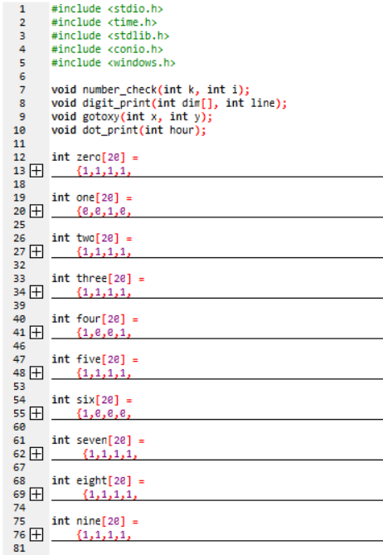
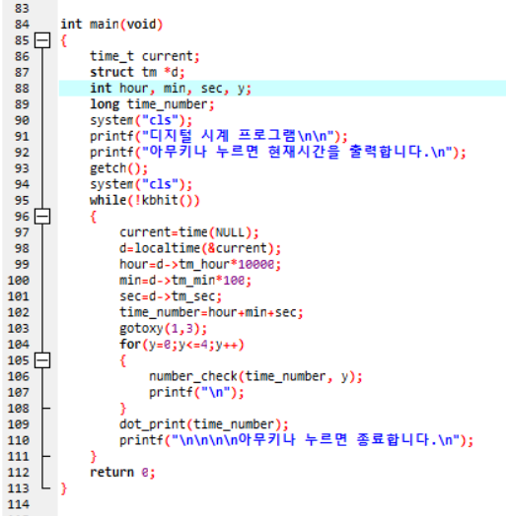
완성
20

Slide 9
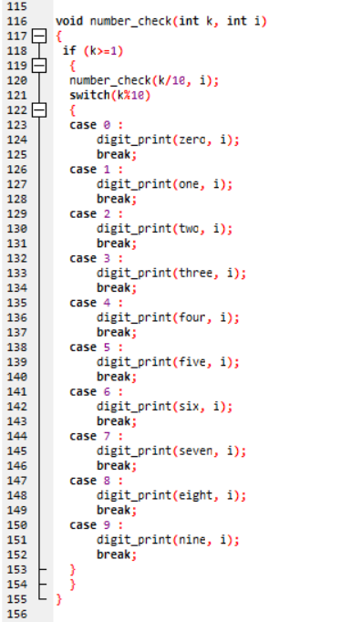
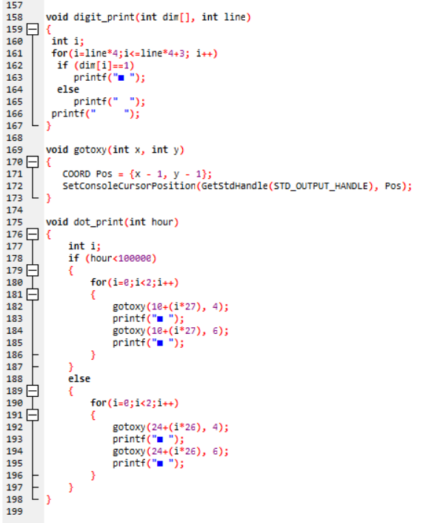

Slide 10
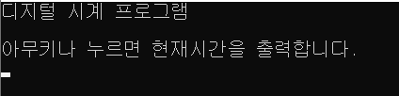
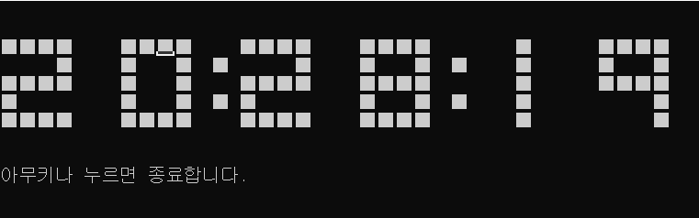
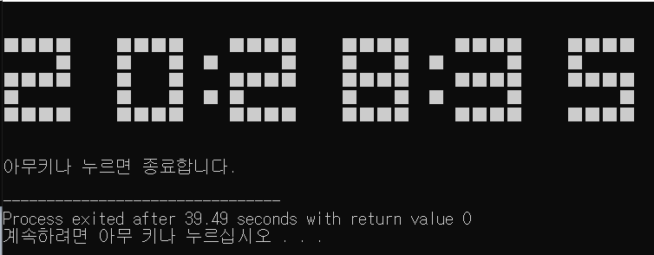
단계 4 - 프로그램 실행

Slide 11
문서화
1. 해당 프로그램을 통해, 아무 키나 입력 시 시간에 대한 정보를 가져온다. 2. 가져온 정보는 디지털 시계와 같이 ■표시의 연결을 통해 출력된다. 3. 해당 프로그램은 재입력을 받기 전까지 계속된다. 4. 재입력을 받으면 해당 프로그램은 실행을 종료한다.

Slide 12


